Slide 1
Туризм як складник національної економіки, його види. Чинники розвитку туризму в регіоні, країні. Туристична інфраструктура. Основні туристичні регіони світу. Країни світу з найбільшою кількістю об’єктів Світової спадщини ЮНЕСКО
Бартош Є.М.

Slide 2
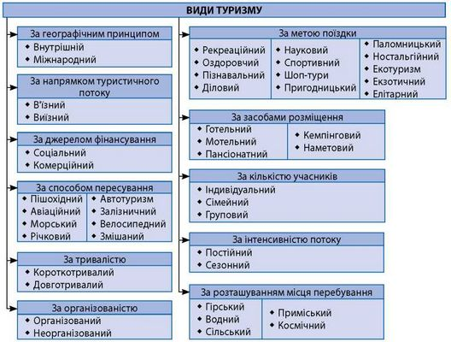

Slide 3
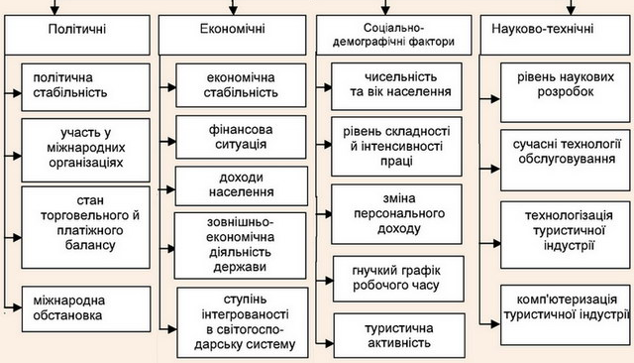
Фактори впливу на розвиток індустрії туризму

Slide 4
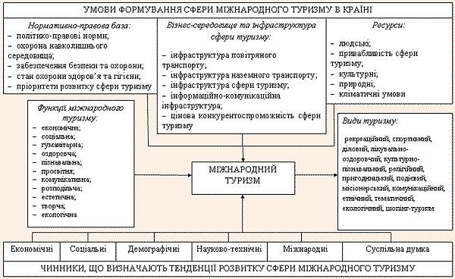

Slide 5
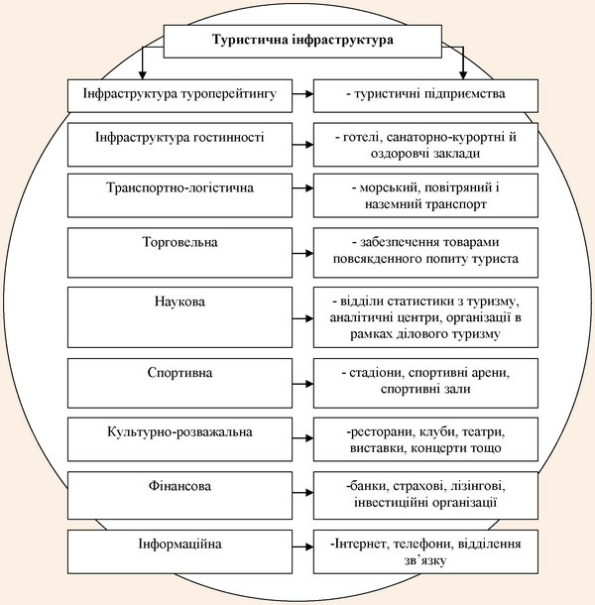

Slide 6
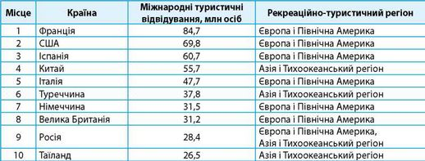
Топ-10 країн світу за кількістю міжнародних туристичних відвідувань

Slide 7
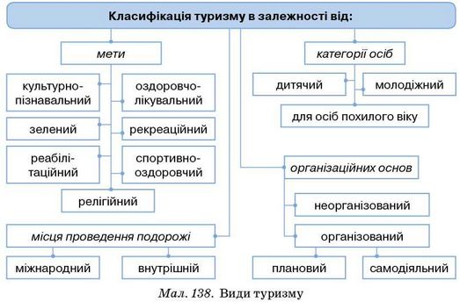

Slide 9
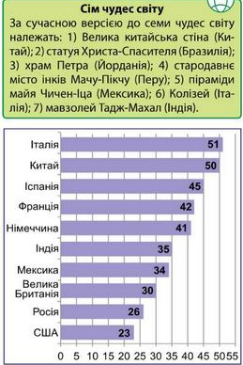
Країни лідери за кількістю обєктів Світової спадщини ЮНЕСКО (2016 р.)

Slide 10
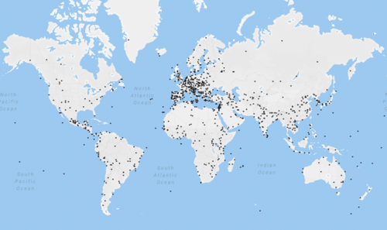
Об’єкти Світової спадщини ЮНЕСКО

Slide 11
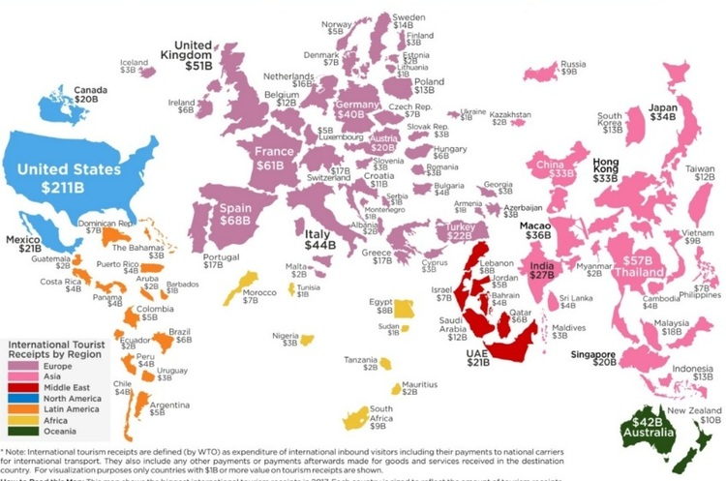
Доходи від туризму

Slide 12
Домашнє завдання: опрацювати § 43, вивчити види та чинники розвитку туризму, елементи туристичної інфраструктури, основні туристичні регіони світу, країни світу з найбільшою кількістю об’єктів Світової спадщини ЮНЕСКО.

